Slide 1





Fakultas Ilmu Komputer
Institute Informatics and Business Darmajaya

Slide 2
PENERAPAN DATA MINING DENGAN POLA TRANSAKSI PEMBELIAN MENGGUNAKAN ALGORITMA APRIORI
Fakultas Ilmu Komputer
Ira Kurnellita (2311050025)
Program Studi Sistem Informasi, Fakultas Ilmu Komputer
Institut Informatika dan Bisnis Darmajaya, Bandar Lampung | 2026
Institute Informatics and Business Darmajaya

Slide 3
Latar Belakang
Fakultas Ilmu Komputer
UMKM F&B tumbuh pesat
Gerai kedai kopi di Indonesia hampir 10.000; pasar jenuh dan menu cenderung serupa.
Promosi tanpa dasar data
Paket menu ditentukan feeling pemilik; >60% usaha F&B gagal dalam 3 tahun pertama.
Data rich, information poor
Data kasir (POS) tersimpan sebagai arsip, belum diolah menjadi pengetahuan.
Solusi: Apriori + CRISP-DM
Menggali kombinasi produk yang sering dibeli bersamaan untuk keputusan berbasis data.
Institute Informatics and Business Darmajaya

Slide 4
Rumusan Masalah dan Ruang Lingkup
Fakultas Ilmu Komputer
Ruang Lingkup
Rumusan Masalah
Algoritma Apriori pada data transaksi UMKM F&B
Identifikasi kombinasi produk yang sering dibeli bersamaan
Analisis hasil untuk strategi promosi dan keputusan bisnis
Tools: Google Colaboratory dan Streamlit
Bagaimana penerapan Apriori untuk mengidentifikasi pola pembelian pada data UMKM F&B?
Kombinasi produk apa yang sering dibeli bersamaan?
Bagaimana hasilnya dimanfaatkan untuk promosi, bundling, dan pengelolaan stok?
Institute Informatics and Business Darmajaya

Slide 5
Tujuan dan Manfaat Penelitian
Fakultas Ilmu Komputer
Tujuan
Manfaat
Menerapkan algoritma Apriori untuk menganalisis pola pembelian konsumen
Informasi pola pembelian untuk merancang promosi yang lebih efektif
Mengidentifikasi kombinasi produk yang sering dibeli bersamaan
Membantu pengelolaan stok berdasarkan kombinasi produk
Menyajikan hasil sebagai dasar strategi promosi, bundling, dan stok
Dasar keputusan bisnis berbasis analisis data transaksi
Institute Informatics and Business Darmajaya

Slide 6
Association Rule: Support, Confidence, Lift
Fakultas Ilmu Komputer
Support
Confidence
Lift
Jumlah transaksi memuat X dan Y / jumlah seluruh transaksi
Support(X ∪ Y) / Support(X)
Confidence(X ⇒ Y) / Support(Y)
Seberapa sering kombinasi muncul
Peluang Y dibeli bila X dibeli
Lift > 1: hubungan positif; = 1: tidak ada hubungan; < 1: negatif
Institute Informatics and Business Darmajaya

Slide 7
Metode Penelitian: CRISP-DM
Fakultas Ilmu Komputer
Data Understanding
Data Preparation
Business Understanding
Tujuan bisnis dan tujuan data mining
Deskripsi atribut, kualitas data, Transactions.csv
Pembersihan data, duplikasi data, missin value, noise data, outlier serta inkonsistensi data
Modeling
Evaluation
Deployment
Apriori: frequent itemset dan aturan asosiasi
Menilai aturan dengan support, confidence, lift
Rekomendasi dan dashboard Streamlit
Institute Informatics and Business Darmajaya

Slide 8
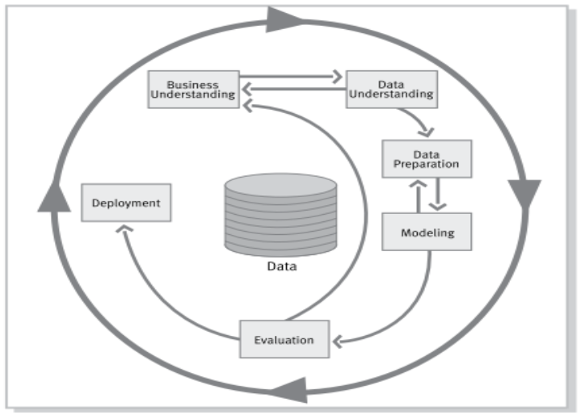
Cross-Industry Standard Process for Data Mining (CRISP-DM)
Fakultas Ilmu Komputer
https://journal.eng.unila.ac.id/index.php/jitet/article/view/2263/1168
Institute Informatics and Business Darmajaya

Slide 9
Dataset Penelitian
Fakultas Ilmu Komputer
53.820
8153
Atribut utama
transaksi
>1 item
ReceiptNumber: ID transaksi
Items: daftar produk dalam satu transaksi
2 Jan - 30 Sep 2025
11
Atribut lain: Outlet, Date, Time, NetSales, Tax, TotalAmount, TotalItem, PaymentMethod, UseLoyaltyCard
periode data
atribut
Sumber: Mendeley Data (data sekunder, anonim, tanpa identitas pelanggan)
Institute Informatics and Business Darmajaya

Slide 10
Terima Kasih
Fakultas Ilmu Komputer
Institute Informatics and Business Darmajaya

